Slide 1
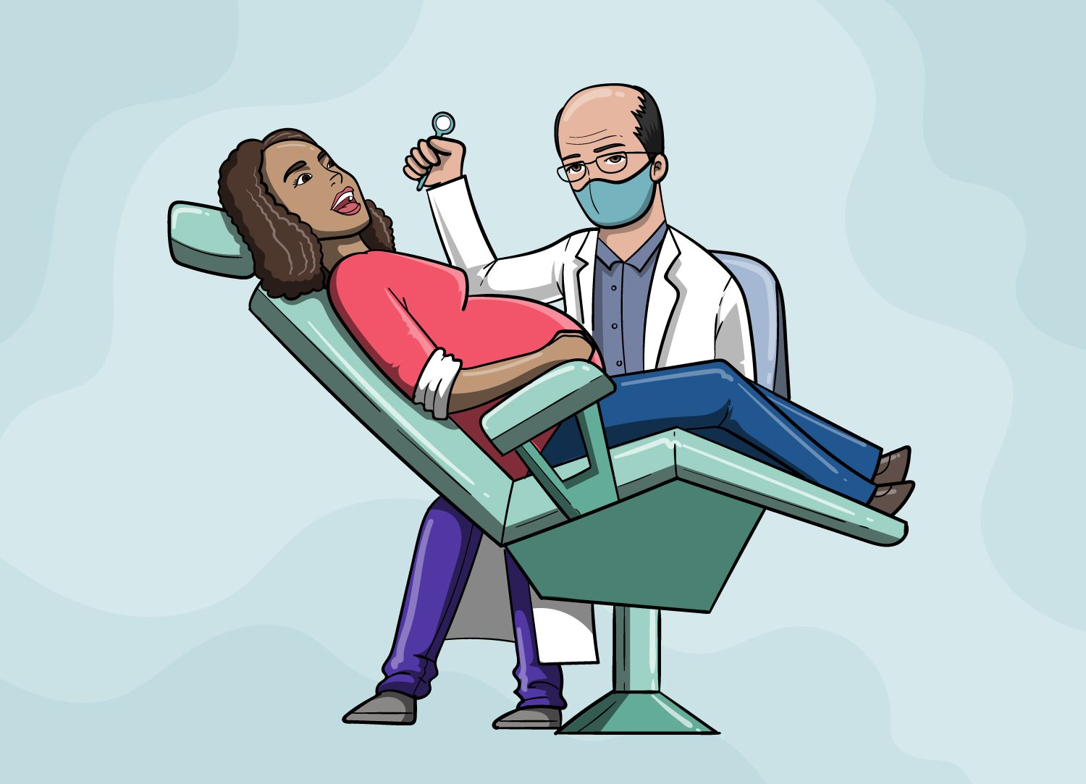
التخدير والقلع عند المريضة الحامل ANESTHESIA & EXTRACTION OF PREGNANT PATIENT
Dr. Ali Khalil PhD in Oral and Maxillofacial Surgery Professor Emeritus, and Chairman, Department of Oral and Maxillofacial Surgery Faculty of Dentistry Manara University

Slide 2
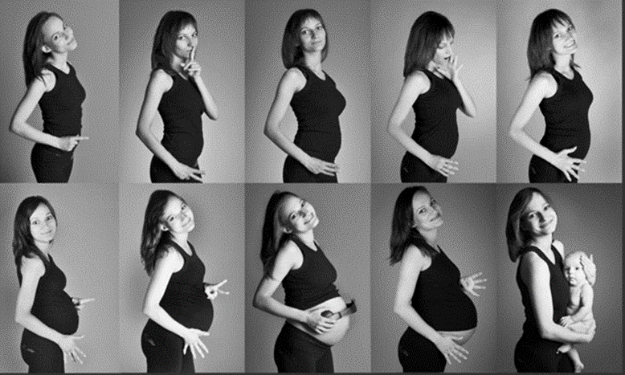
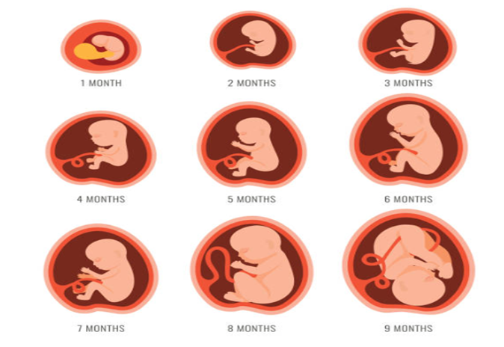
الحمل...... سرّ الاستمرار ....؟؟؟!!!

Slide 3
وتقول ما جابت...... جابت 11 ولد والشمس ما غابت..؟؟!! من الفلكلور الشعبي.....

Slide 4
مقدمة Introduction
الحمل PREGNANCY: هو حالة فيزيولوجية يمر فيها جسم الحامل تستمر 40 اسبوعاً.
يتم فيها تشكل وتطور الجنين داخل الرحم حتى يكتمل وتنتهي بالولادة Parturition.
يقسم زمن الحمل إلى ثلاث فترات تستمر كل منها ثلاثة أشهر وتسمى الثلث الحملي Trimester.

Slide 5
مقدمة Introduction
يُعتبر الثلث الأول أكثر فترات الحمل حرجاً حيث يتم فيها تشكل معظم أعضاء الجنين مما يجعله معرضاً لحدوث:
التشوهات الجنينية (genetic damage) أو الآفات التطورية Developmental defects
الإجهاض Pregnancies abort والذي قد يحدث في 10 إلى 15% من حالات الحمل المسجلة سريرياً.

Slide 6
تشخيص الحمل DIAGNOSIS OF PREGNANCY
معظم النساء الحوامل لا يدركنّ أنهنّ حوامل حتى الشهر الثاني من الحمل.
تأخر الدورة الشهرية menstrual period عند المرأة المتزوجة لأكثر من عشرة أيام قد يدل على الحمل.
وفي حال غيابها يجب إرسالها لإجراء اختبار الحمل عن طريق اختبار الدم أو البول.
حيث أن وجود هرمون الغونادو تروفين المشيمي البشري Human chorionic gonadotrophin في الدم أو البول يدل على اختبار ايجابي للحمل.

Slide 7
التغيرات الفيزيولوجية خلال فترة الحمل PHYSIOLOGIC CHANGES DURING PREGNANCY

Slide 8
التغيرات في الغدد الصم ENDOCRINE CHANGES
تقوم المشيمة خلال فترة الحمل بإفراز الإستروجين، البروجستيرون والغونادو تروفين البشري وتعد هذه الهرمونات تأكيداً على حيوية الجنين والمشيمة.
يحدث غالباً خلال الحمل عوز في الأنسولين ويتطور الداء السكري Diabetogenic وتعد البيلة السكرية أمراً شائعاً؛ لكن هذه الإضطرابات تزول مع نهاية الحمل.
هذه التغيرات الهرمونية تسبب الأعراض المعروفة المرافقة للحمل: الغثيان Nausea ،الإقياء Vomiting الكلف Chloasma (تصبغات جلدية على الصدر وأحياناً الوجه) .

Slide 9
التغيرات القلبية الوعائية CARDIOVASCULAR CHANGES
انخفاض بسيط في الضغط الدموي في بداية الحمل مسبباً احساساً بعدم التوازن الدوخة وقد يتطور الغشي Syncope.
زيادة الناتج القلبي وارتفاع تدريجي في متوسط الضغط الدموي، زيادة في حجم القلب وعدد نبضات القلب Tachycardia.
قد يحدث ارتفاع كبير في الضغط الدموي High arterial blood pressure وقد يكون غير عرضي وفي بعض الحالات يؤدي إلى ارتفاع نسبة الوفيات بين الحوامل والأجنة.

Slide 10
التغيرات الدموية HEAMATOLOGIC CHANGES
لا يحدث تغيراً في مكونات الدم بل تحدث زيادة في حجم الدم الجائل بحوالي 40% مما يسبب فقر دم ظاهري Apparental Anemia
هذه الزيادة ناتجة عن متطلبات الجنين المتزايدة من الحديد والفولات والذي يتحول إلى فقر دم صريح في نهاية الحمل في حوالي 20%.
تزداد خثروية الدم بزيادة عوامل التخثر Clotting factors والذي قد يؤدي إلى اعتلال وريد خثري Disseminated coagulopathy

Slide 11
تغيرات أُخرى Other Changes
الجهاز التنفسي: تحدث زيادة في عدد حركات التنفس بسبب:
الزيادة في استهلاك الأوكسجين بنسبة 20% ناتجة عن زيادة معدلات الإستقلاب Metabolic rate.
ارتفاع الحجاب الحاجز Diaphragm (بسبب ضغط الرحم عليه) يخفّض من السعة الرئوية ويقلل من معدل الأكسجين في الدم.
الجهاز الهضمي: يحدث خلال الحمل نقصان في الحركات المعدية المعوية مما يسبب زيادة في امتصاص الأدوية وهذا قد يؤدي إلى زيادة في تركيز المادة الدوائية الفعالة في الدم Over dose .

Slide 12
التغيرات داخل الفموية INTRAORAL CHANGES DURING PREGNANCY
التهاب اللثة الحملي Pregnancy gingivitis: قد يظهر في الشهر الثاني من الحمل وينتهي بعد الولادة كما أن العناية الفموية قد تقلل منه كثيراً.
الورم الليفي الحملي Pregnancy epulis: يترافق مع ظهور التهاب اللثة ويكون على شكل تورم موضع يحتاج إلى الإزالة الجراحية بعد الولادة.
النخور السنية Dental caries لا تحدث زيادة في معدل النخور السنية ولا تفقد الأسنان الكاليسيوم في فترة الحمل.

Slide 13
تدبير المرأة الحامل في العيادة السنية
Dental management of pregnant patients

Slide 14
الإجراءات الوقائية العامة في العيادة السنية
إنقاص القلق Stress reduction: وذلك بشرح خطة المعالجة وتقليل الإجراءات العلاجية في الجلسة الواحدة.
توقيت المعالجة السنية Timing of dental treatment: يمكن القيام بإجراءات المعالجة الاعتيادية في أي وقت من الحمل مع تجنب الجلسات الصباحية في العيادة السنية لأن الحامل تكون معرضة للغثيان Vomiting أكثر من أي وقت آخر وخاصة إذا استخدمت مواد ذات طعم أو رائحة.

Slide 15
الإجراءات الوقائية العامة في العيادة السنية
وضعية المرأة الحامل Position of patient:
إن نسبة 10% من الحوامل، وخاصة في المراحل الأخيرة من الحمل، يعانون من انخفاض ضغط في وضعية قريبة من الاستلقاء وذلك بسبب ضغط الرحم على الوريد الأجوف السفلي Inferior vena cava مما ينقص العود الوريدي إلى القلب لذلك يجب وضع المرأة الحامل بشكل اقرب إلى العمودي أو إمالة الجذع إلى جهة واحدة.
من المفيد في بعض الحالات المتقدمة من الحمل إعطاء الحامل استراحة لإفراغ المثانة بسبب ضغط الجنين (الرحم) عليها.

Slide 16
الأملغم السني Use of Amalgam
يحتوي الأملغم على برادة مختلفة من المعادن وكذلك معدن الزئبق.
يعتقد البعض أن استخدام الأملغم السني يؤدي إلى تسرب الزئبق وانتشاره عبر الدم إلى الجنين.
لا توجد أية دلائل على خطر الأملغم على الحامل أو الجنين أو حتى على الطاقم الطبي النسائي.

Slide 17
التصوير الشعاعي Radiography
لاقى هذا الموضوع نقاشاً كبيراً وخصوصاً بالنسبة لإجرائه في الثلث الأول من الحمل.
هناك شبه إجماع على عدم إجراء التصوير الشعاعي إلا في حالات الضرورة القصوى مع اتخاذ كافة الاحتياطات اللازمة من حيث:
استخدام جرعة اصغرية من الأشعة مع أفلام سريعة digital periapical films.
ارتداء واقي الرصاص الخاص بالتصوير الشعاعي وفقط تصوير المنطقة المراد التداخل عليها.

Slide 18
التسكين والتخدير العام Sedation & General anesthesia
يشكل التخدير العام مجازفة خطيرة بالنسبة للمرأة الحامل ويجب تجنبه إلا في حالات الضرورة القصوى وخاصة في الثلثين الأول والثالث وذلك لاحتمال تشوه الجنين بسبب مركبات Barbiturates & Benzodiazepine بالإضافة إلى خطر تطور نقص الأكسجة Anoxemia عند الجنين.
أكسيد النايتروز فإنه غير مشوه للأجنة ويمكن استخدامه بحذر ولفترات محدودة لا تتجاوز 30 دقيقة مع الحفاظ على نسبة تدفق أكسجين 50%.
أما الاستخدام المزمن له فقد يسبب آذيات للجنين تعود لتغير استقلاب ال DNA الجنيني.

Slide 19
الاعتبارات الخاصة
الحمل ليس حالة مرضية ولكنه من الحالات التي تتطلب اعتبارات خاصة وضرورية عندما تكون هناك حاجة لإجراء جراحة فموية.
المتطلب الأساسي هو تجنب الحاق الضرر بالجنين.
يعتبر التصوير الشعاعي وتناول الأدوية الأكثر خطورة والتي تسبب ضرر مؤكد للجنين.
لكن لا يمكن إجراء جراحة فموية ناجحة من دون استخدام التصوير الشعاعي أو استخدام الأدوية.
الإجراء الصحيح هو تأجيل الجراحة الاختيارية إلى ما بعد الولادة مع تقديم التدابير الأولية الضرورية للمرأة الحامل.

Slide 20
الأدوية والمرأة الحامل Medication & pregnant patients
Classification of drugs based on their effect on the fetus by the FDA
تم تصنيف الأدوية إلى فئات حسب درجة الخطورة على الجنين من قبل هيئة الدواء والغذاء الأمريكية FDA إلى خمس فئات
الفئة A: هناك دراسات كافية على الأم الحامل ولم تثبيت وجود أية خطورة على الجنين في أي من فترات الحمل وأن احتمال الخطر ضئيل.
الفئة B: الدراسات على الحيوانات لم تثبت أي خطورة على الجنين ولكن لا توجد دراسات كافية على المرأة الحامل أو أن الدراسات على الحيوانات أظهرت أثار جانبية ولكن توجد دراسات كافية على المرأة الحامل ولم تثبت أية خطورة على الجنين في أيٍ من فترات الحمل.

Slide 21
الأدوية والمرأة الحامل Medication & pregnant patients
الفئة C: الدراسات على الحيوانات أظهرت تأثير ضار على الجنين ولكن لا توجد دراسات كافية على الإنسان أو أن الدراسات على الإنسان أو الحيوان عير ممكنة. وهذه الأدوية لا تستخدم عند الحامل إلا في حال عدم توفر البديل وإذا كانت المنفعة المرجوة منها تبرر الخطر المحتمل على الجنين.
الفئة D: تضم الأدوية التي ثبت خطرها على الأم والجنين ولكن تقتضي مصلحة الأم تناولها لإنقاذ حياتها في الحالات القصوى وفي حال عدم توفر الدواء البديل الآمن.
الفئة X: وتضم الأدوية التي أثبتت الدراسات على الحيوانات والإنسان تأثيرها المشّوه للجنين والخطر من استخدامها يفوق أية منفعة ولا يجوز للحامل تناولها البتة.

Slide 22
الأدوية والمرأة الحامل Medication & pregnant patients
ملاحظة هامة: تعتبر جميع الأدوية محظورة خلال فترة الحمل حتى يثبت أمانها على الحامل والجنين إلا أن الدواء الوحيد الذي يجب على الحامل تناوله هو حمض الفوليك vaelbric acide (vit. Bc).
يُعطى vaelbric acide بمقدار 500 ملغ وخاصة خلال الأشهر الثلاثة الأولى لمنع حدوث فقر الدم عند الحامل وكذلك يفيد في منع حدوث التشوهات عند الجنين مثل شقوق الشفة وقبة الحنك لأنه يشارك في عملية تركيب الحموض الأمينية والنووية.
تزداد الحاجة إلى حمض الفوليك أثناء الحمل كاستجابة لزيادة تصنيع كرات الدم الحمراء لدى الأم، نمو الجنين والمشيمة، ومنع حالات الخلل في تصنيع الأنبوب العصبي (NTDs) وكذلك

Slide 23
المخدرات الموضعية LOCAL ANESTHETICS
بالرغم من الاعتبارات الفيزيولوجية للمرأة الحامل والتي تستدعي أخذ الحيطة والحذر فإنه يمكن تقديم المخدر الموضعي للحامل وفي جميع فترات الحمل وذلك حسب المخدر المستخدم:
Prilocaine & Lidocaine – تستخدم أثناء الحمل وفي جميع المراحل بالرغم من أنها قد تسبب بطء قلب الجنين، كما تستخدم في مرحلة الإرضاع.
Mepivacaine &Bupivacaine & Procaine تستخدم بحذر أثناء الحمل، لكن يمكن استخدامها أثناء الإرضاع.

Slide 24
المخدرات الموضعية LOCAL ANESTHETICS
المخدر الموضعي | درجة الخطورة | الاستعمال خلال الحمل | الاستعمال خلال الإرضاع
Lidocaine | B | نعم | نعم
Prilocaine | B | نعم | نعم
Mepivacaine | C | استخدامه بحذر | نعم
Bupivacaine | C | استخدامه بحذر | نعم
Procaine | غير محدد | استخدامه بحذر | نعم

Slide 25
مُقبضات الأوعية Vasoconstriction
هناك أيضاً اعتقاد شائع يجانبه الصواب وهو أن استخدام مقبضات الأوعية مع المخدر الموضعي قد يؤدي إلى إسقاط الجنين!!!
حتى أن بعض النساء لجأت إلى طبيب الأسنان للتخلص من الحمل غير المرغوب بدلاً من اللجوء إلى أخصائي النسائية ......!‍‍‍‍!!!!!
لم يثبت الأدب الطبي العالمي وجود حالات إسقاط بسبب استخدام المقبض الوعائي ولذلك تُعطى الحامل المقبض الوعائي بل ينصح به في أغلب الحالات.

Slide 26
الصادات الحيوية ANTIBIOTICS
تعد الصادات الحيوية من مركبات سيكسوسينات الايثيل والتي تشمل البينسيليناتPenicillines و Erythromycine وCephalosporines آمنة (درجة خطورة منخفضة) وتقدم للمرأة الحامل والمرضع ايضاً.
الصادات مثل Streptomycine، Chloramphenicol،Metronidazole ، Tetracycline تشكل خطراً لأنها قد تسبب التشوهات عند الجنين وهي غير ملائمة في الحمل أو الإرضاع.
Lincomycin & Spiramycin تولد التهاب غشاء معوي كاذب عند الجنين لذلك يفضل عدم استخدامها في الحمل ويمكن عند المُرضع.
Gentamycin له سمية كلوية، عصبية، سمعية وتحسسية للجنين ولا يجوز استخدامه عند الحامل.

Slide 27
الصادات الحيوية ANTIBIOTICS
الصاد الحيوي | درجة الخطورة | الاستعمال خلال الحمل | الاستعمال خلال الإرضاع
Penicilline | B | نعم | نعم
Ampicillin | B | نعم | نعم
Amoxicilin | B | نعم | نعم
Erythromycin | B | نعم | نعم
Cephalosporins | B | نعم | نعم
Clindamycin | غير محدد | تجنب استخدامه | نعم
Metronidazol | C/D | تجنب استخدامه | تجنب استخدامه
Tetracycline | D | تجنب استخدامه | تجنب استخدامه

Slide 28
المسكنات Analgesics
Acetaminophen & Morphin هما المسكنان الأكثر أماناً ويمكن استخدامهما أثناء الحمل والإرضاع.
Codein بمفرده أومضافاً إليه Acetaminophen يحذر استخدامه لأنه قد يسبب التشوهات عند الجنين.
Non Steroidal Anti inflammatory يمكن استخدام بعض منها مثل Ibuprofen Diclofinac Ketoprofen, Naproxin, وتقديمها بعد الربع الأول ولمدة 24-72 ساعة.
Steroidal Anti inflammatory )الكورتيكوستيروئيدات( يحذر استخدامها لأنها تسبب أذى للجنين وتشوهات وفي بعض الأحيان موت الجنين داخل الرحم.

Slide 29
المسكنات Analgesics
المسكّن | درجة الخطورة | الاستعمال خلال الحمل | الاستعمال خلال الإرضاع
Acetaminophen (paracetamol) | B | نعم | نعم
Morphine | B | نعم | نعم
Codeine | C | استخدام بحذر | نعم
Acetaminophen with Codeine | C | استخدام بحذر | نعم
Hydrocodone | C | استخدام بحذر | نعم
Ipuprofen | C | 2 or 3 trimester for 24 to 72 hrs only | نعم
Naproxin | C | 2 or 3 trimester for 24 to 72 hrs only | نعم
Aspirin | C | تجنب استخدامه | تجنب استخدامه

Slide 30
المركّنات (المهدئات) sedative drugs
المثركّن | درجة الخطورة | الاستعمال خلال الحمل | الاستعمال خلال الإرضاع
Barbiturates | D | يحذر استخدامه | تجنب استخدامه
Benzodiazepines Diazepam (valium) | D/X | يحذر استخدامه | تجنب استخدامه
Nitrous oxide | C | يمكن استخدامه في الثلث الثاني والثالث ولمدة 35 دقيقة | يمكن استخدامه

Slide 31
Dental Medications to Avoid in Pregnant Patients
• Nitrous oxide ( if exposure is greater than 9 h/wk or O2 is less than 50%)
• Pentazocine hydrochloride
• Phenobarbital
• Pro methazine hydrochloride
• Propoxyphene
• Tetracyclines
ASPIRIN AND OTHER NONSTEROIDAL ANTIINFLAMMATORY DRUGS
• Carbamazepine
• Chloralhydrate (if chronically used
• Chlord iazepoxide
• Corticosteroids
• Diazepam and other benzod iazepines
• Diphenhydramine hydrochloride (if chronically used

Slide 32
الحمل وتساقط الأسنان
هناك اعتقاد شائع غير صحيح وهو أن الحمل يؤثر سلباً على الأسنان على اعتبار أن الجنين يمتص الكالسيوم الموجود في الأسنان وبالتالي تضعف الأسنان وتتخلخل وتتساقط وتنسب النساء تساقط أسنانهن إلى الحمل حيث تفقد مع كل طفل تنجبه سناً أو أكثر الحمل بريء من هذا تماماً.
قد تضعف اللثة في فترة الحمل وذلك عائد إلى زيادة إفراز هرمون البروجسترون مما يجعلها عرضة للإصابة بالالتهاب وفي بعض الحالات تشكل الورم الحملي، كما إن الإهمال الزائد قد يؤدي إلى تخلخل الأسنان وتساقطها.

Slide 33
هل تُقدم المعالجة السنية للمرأة الحامل
إن إهمال علاج أسنان المرأة الحامل قد يؤثر سلباً على صحتها وصحة الجنين ولذلك يجب على طبيب الأسنان:
تقديم كافة أشكال العلاج اللازم للمرأة الحامل إذا كان حملها طبيعي ومستقر وفي جميع فترات الحمل حيث أن ذلك لا يؤثر إطلاقاً على الجنين وتلد الحامل ولادة طبيعية.
في حال كان الحمل غير مستقراً يجب استشارة أخصائي الأمراض النسائية قبل المعالجة ولكن الإجراءات الإسعافية يجب أن تقدم للحامل وتؤجل جميع المعالجات الاختيارية إلى ما بعد استقرار الحمل.

Slide 34
هل تُقدم المعالجة السنية للمرأة الحامل
إن إهمال علاج أسنان المرأة الحامل قد يؤثر سلباً على صحتها وصحة الجنين ولذلك يجب على طبيب الأسنان:
تقديم كافة أشكال العلاج اللازم للمرأة الحامل إذا كان حملها طبيعي ومستقر وفي جميع فترات الحمل حيث أن ذلك لا يؤثر إطلاقاً على الجنين وتلد الحامل ولادة طبيعية.

Slide 35
هل تُقدم المعالجة السنية للمرأة الحامل
في حال كان الحمل غير مستقراً يجب استشارة أخصائي الأمراض النسائية قبل المعالجة.
لكن الإجراءات الإسعافية يجب أن تقدم للحامل وتؤجل جميع المعالجات الاختيارية إلى ما بعد استقرار الحمل.

Slide 36
مبادئ قلع الأسنان عند المرأة الحامل
في الثلث الأول من الحمل يجب المحافظة على الجنين حيث يكون التعشيش ضعيفاً وفي هذه المرحلة تتشكل معظم أعضاء الجنين لذلك وفي حال عدم الضرورة يمكن تأجيل القلع إلى الثلث الثاني.
الأعمال الجراحية تؤجل إلى الثلث الثاني أو إلى ما بعد الولادة.
في الأشهر 4-5-6-7- تعامل الحامل كما الشخص الطبيعي.
في الشهر الأخير يؤجل القلع إلى ما بعد الولادة وفترة النقاهة.
في الحالات الإسعافية والتي لا تحتمل التأجيل يجب التداخل وإجراء المعالجات الجراحية أياً كان زمن الحمل ولكن بإشراف كادر طبي متخصص وفي المشفى.

Slide 37
المُرضع Postpartum (Breast-Feeding Infants)
هناك مجموعة من الاعتبارات الواجب مراعاتها عند إجراء الجراحة الفموية لدى المرأة المُرضع وأهمها:
تجنب الأدوية التي تُفرز مع حليب الثدي والتي يمكن أن تشكل خطر محتمل على الرضيع.
يمكن الاستفادة من توجيهات طبيب الأطفال.
بشكل عام، جميع الأدوية شائعة الاستخدام في الجراحة الفموية تعتبر آمنة في الجرعات المعتدلة باستثناء: corticosteroids, aminoglycosides, and tetracyclines, which should not be used.

Slide 38
بعض الوصايا الهامة
طلب الاستشارة التخصصية في حال كان الحمل غير مستقر أو الحمل الأول للمرأة أو عند الشك بمخاطر محتملة.
في حالة الحمل المتكرر تسأل المرأة عن الحمل السابق وهل كانت هناك حالات إجهاض وما هو سبب الإجهاض إن وجد.
تأجيل القلع إلى الربع الثاني إن أمكن.
تجرى المداخلات الجراحية تحت التخدير الموضعي بدلاً من التخدير العام إن أمكن ذلك.
إجراء المداخلات الجراحية في أقصر زمن ممكن وبأقل قدر من الأذية وذلك للتخفيف من المضاعفات بعد العمل الجراحي.

Slide 39
بعض الوصايا الهامة
الحرص الشديد على التخفيف من الشدة والخوف.
إعطاء الحامل وضعية مريحة في كرسي المعالجة ( وضعية الجلوس أو نصف استلقاء وعلى الجنب الأيسر ).
تجنب الصور الشعاعية وفي حال الضرورة استخدم عوامل الأمان.
تجنب وصف الأدوية إلا في حال الضرورة وعدم وصف الأدوية التي قد تضر بالحامل أو الجنين.
قياس ضغط الدم للحامل وإعلام الحامل في حال وجود تغيرات.

Slide 40
بعض الوصايا الهامة
لابد من الأخذ بعين الإعتبار القاعدة الذهبية وهي وجوب إعطاء الحامل أقل قدر ممكن من الأدوية بما فيها المخدرات الموضعية ومقبضات الأوعية وقلع أقل عدد ممكن من الأسنان عند المرأة الحامل وخاصة في الثلث الأول من الحمل.
تذّكر زميلي العزيز أن الحامل بحاجة أكثر من غير الحامل لتلقي العلاج المناسب والصحيح وكن حكيماً في أي عمل تقدمه لها.

Slide 41
The end

